Slide 1
LAS EMOCIONES (emotions)
Nuria Sánchez
María Vilches
1ºD

Slide 2
¿Qué son las emociones? (what are emotions)?
La emoción es la variación profunda pero breve del ánimo, la cual puede ser agradable o penosa y presentarse junto a cierta conmoción somática.

Slide 3





Emociones básicas (BASIC EMOTIONS)
Las cinco emociones primarias, presentes desde el nacimiento, que afloran en los primeros meses del niño y se transforman en sentimientos, forman las cinco emociones básicas.
Cuáles son: Ira, alegría, miedo, tristeza y asco.
(anger , joy, fear , sadness and disgust).

Slide 4
Otras emociones derivadas (other derivative emotions)
Según una evaluación de Richard Lazarus, existen emociones básicas de las que se derivan otras subordinarias, dependiendo del conocimiento y experiencia de la persona sobre vivencias.
(Emociones derivadas de la alegria,rabia,tristeza y miedo):
Alegría: Buen humor, euforia, esperanza.
Rabia: Irritación , mal humor, venganza.
Tristeza: Melancolía, inseguridad, pesimismo.
Miedo: Pánico, terror, ansiedad.

Slide 5
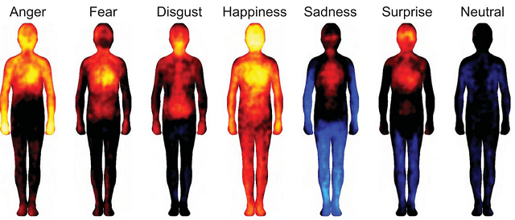
¿Cómo se manifiestan las emociones? (HOW DO EMOTIONS REVEAL)
Amor, alegría, dolor, tristeza… La vida humana está llena de diversas etapas. Como seres humanos somos capaces de sentir toda una gama de emociones placenteras y no placenteras a lo largo de todas esas etapas de nuestra vida. Sin embargo, las emociones son algo absolutamente personal, no podemos experimentar la alegría o el dolor del otro .

Slide 6

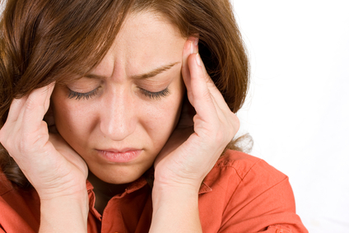
¿Cómo influyen las emociones en nuestro comportamiento? ((how do feelings influence in our behaving)
Las emociones positivas, entendidas en un sentido amplio, son la alegría, el interés por la vida, la satisfacción, el amor o incluso el perdón. Están estrechamente relacionadas con el bienestar subjetivo; de hecho, la mayoría de las investigaciones concibe el bienestar como la presencia de emociones o afecto positivo y ausencia de afecto negativo.

Slide 7
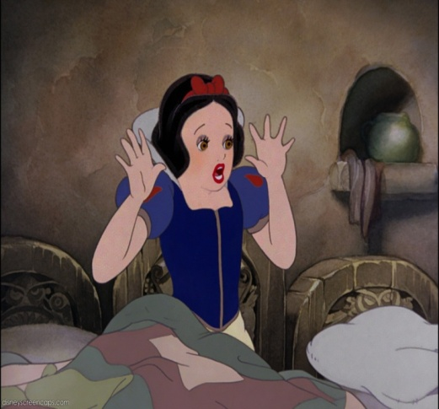
Ejemplos (personajes,peliculas,cuentos,novelas..etc) (examples)
Personaje de buen humor: Russel (UP)
Película de melancolía: Lo Imposible
Videojuego de terror: Until Dawn
Personaje de mal humor: Scrooge(Un cuento de navidad)
Personaje de asco: Reina de corazones(Alicia en el País de las Maravillas)
Personaje de sorpresa:Blancanieves

Slide 8

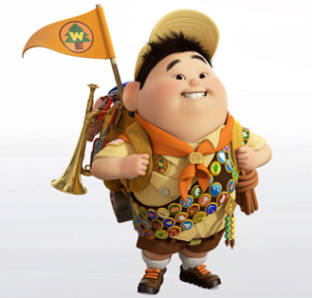
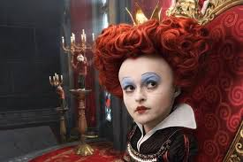
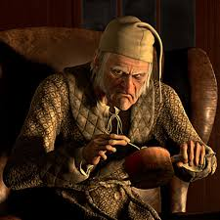

Imágenes de ejemplos (Examples images)

Slide 9
En este enlace encontrarás un video en el que un personaje manifiesta venganza a otro.

Slide 10
FIN

